Slide 2
#PinkShirtDay
Za svaki #PinkShirtDay donira se 1$ u potrebe lokalnih protunasilnih programa.
Od osnovanja skupilo se 1.2 milijuna dolara
Može se donirati putem službene stranice PinkShirtDay.ca

Slide 3
Obećanja
Mnogi ljudi na ovaj dan preko društvenih mreža objave svoja obećanja da zaustave nasilje.
Evo neki od njih….

Slide 9
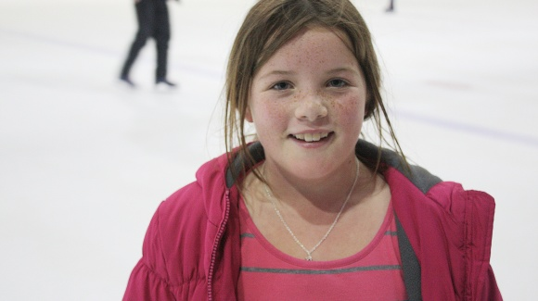
Priče žrtva nasilja
Jaqui
-diskriminirana na emisiji
X-factor zbog svoje odjeće
-Iako ima samo 11 godina moli
ljude da imaju glas i održava
govore protiv nasilja

Slide 10
Mikayla
-žrtva školskog nasilja i
diskriminacije zbog seksualne
orijentacije
-svoju priču dijeli na internetu
i bori se za druge protiv nasilnika

Slide 11
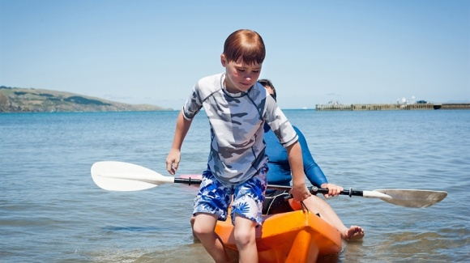
Barry
-ima samo 8 godina i ima problema
S disleksijom
-učenici su ga zezali i nekada verbalno
Napadali
-njegova priča bila je uzor mnogim
ljudima

